Slide 1
Vrijheid
Jean-Paul Sartre, Michel Foucault

Slide 2
Vrijheid
Bespreek in tweetallen de volgende vragen en schrijf een zo precies mogelijk antwoord op waar jullie het over eens zijn. (10 min)
Ben jij vrij? Waarom wel of niet?
Wat is vrijheid eigenlijk?
Kun je vrij zijn, zelfs als je in de gevangenis zit? Waarom wel of niet?

Slide 3
Zijn wij vrij?
Ja!
Nee!
Jean-Paul Sartre (1905-1980)
Michel Foucault (1926–1984)

Slide 4
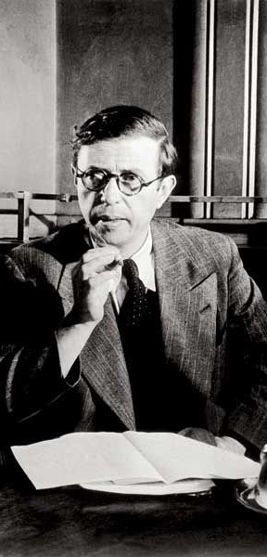
Sartre’s filosofie van de vrijheid
Eerst besta je, vervolgens word je iets/iemand
Je bent veroordeeld tot vrijheid
Je bent volledig verantwoordelijk voor wie je bent
Als je je verantwoordelijkheid ontkent, ontken je ook je vrijheid

Slide 5
Heeft Sartre gelijk?
Bedenk in tweetallen een aantal argumenten/redenen waarom Sartre’s beeld van vrijheid niet klopt. (5 min)
We bespreken kort (klassikaal) een aantal argumenten.

Slide 6
Michel Foucault: de mens is niet vrij
Wij denken dat we vrij zijn, maar we houden onszelf voor de gek.
Eigenlijk worden wij namelijk geleid door invloeden van buitenaf.
Foucault maakt dit inzichtelijk aan de hand van het gevangenismodel van het panopticon.

Slide 7
Het panopticon
De gevangenen zijn altijd zichtbaar
De bewaker is niet zichtbaar
De gevangenen kunnen niet met elkaar communiceren

Slide 8
De werking van het panopticon
De gevangenen hebben het gevoel dat ze constant bekeken (kunnen) worden
Daardoor passen ze hun gedrag aan aan de verwachtingen van de bewaker
Als een gevangene na lange tijd het panopticon verlaat is hij zo gewend aan de blik van de bewaker dat hij zijn gedrag daar nog steeds aan aanpast.

Slide 9
Het panopticon volgens Foucault
De macht ligt niet bij een persoon (bewaker) maar bij het systeem als geheel
Wij (mensen) zijn gevangen in dit soort systemen. Er wordt aan alle kanten macht over ons uitgeoefend.
Deze vorm van macht heet disciplinerende macht.
Het ultieme doel van dergelijke systemen is zelfdisciplinering.

Slide 10
Het panopticon en de maatschappij
Wij zijn zelf de gevangenen!
Omdat we bang zijn dat we bekeken worden gedragen we ons ‘normaal’ (normalisering).
Zelfs als we alleen zijn hebben we het gevoel dat we ons zo willen gedragen (zelfdisciplinering).
Wie zijn de bewakers?

Slide 11
Heeft Foucault gelijk?
Bedenk in tweetallen een aantal argumenten/redenen waarom Foucault’s beeld van vrijheid wel/niet klopt. (5 min)
We bespreken kort (klassikaal) een aantal argumenten.

Slide 12
Conclusie
Bespreek in tweetallen de volgende vragen en schrijf een zo precies mogelijk antwoord op waar jullie het over eens zijn. (5 min)
Ben jij vrij? Waarom wel of niet?
Wat is vrijheid eigenlijk?
Kun je vrij zijn, zelfs als je in de gevangenis zit? Waarom wel of niet?

